Slide 1
Свёрточные нейронные сети
Курс «Интеллектуальные информационные системы»
Кафедра управления и информатики НИУ «МЭИ»
Осень 2018 г.

Slide 2
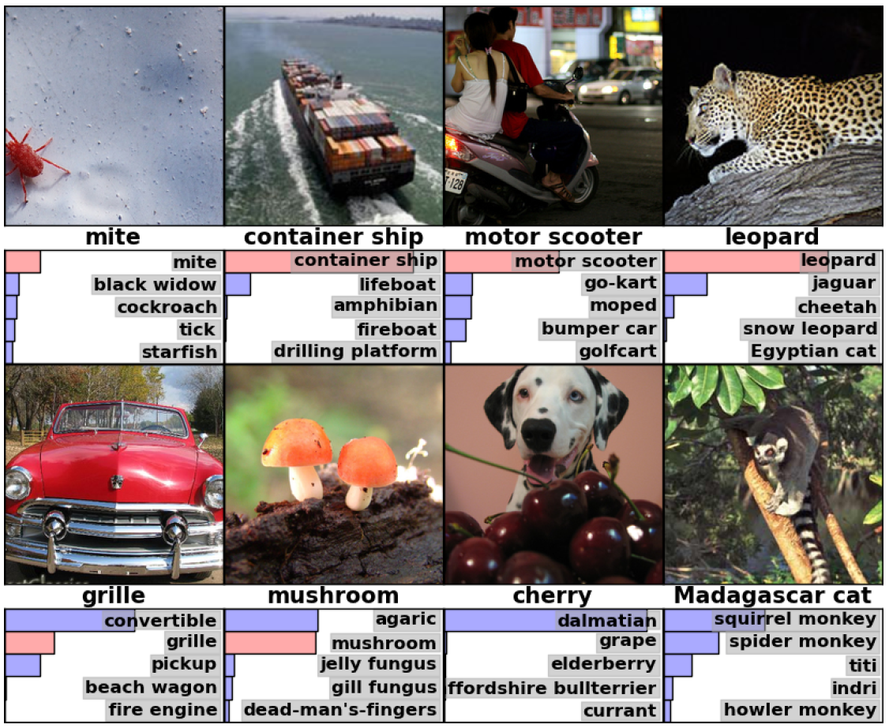
Свёрточные нейронные сети
Convolutional Neural Networks (CNN) - cпециальная архитектура искусственных нейронных сетей, предложенная Яном Лекуном в 1988 году и нацеленная на эффективное распознавание изображений.
Впервые сверточные нейронные сети (СНС) привлекли всеобщее внимание в 2012 году, когда Алекс Крижевски благодаря им выиграл конкурс ImageNet (грубо говоря, это ежегодная олимпиада по машинному зрению), снизив рекорд ошибок классификации с 26% до 15%, что тогда стало прорывом. На август 2018 года в ImageNet 14 197 122 изображения, разбитых на 21 841 категорию.
http://neuralnetworksanddeeplearning.com/ - "Нейронные сети и глубинное обучение" Майкла Нильсена
https://habrahabr.ru/post/309508/ - «Что такое свёрточная нейронная сеть»

Slide 3
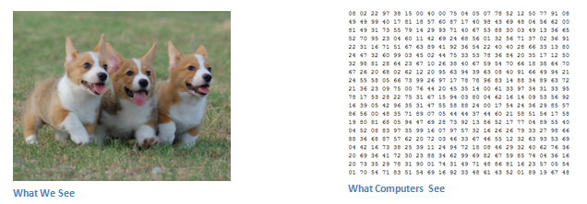
Свёрточные нейронные сети
Интенсивность пикселей

Slide 4
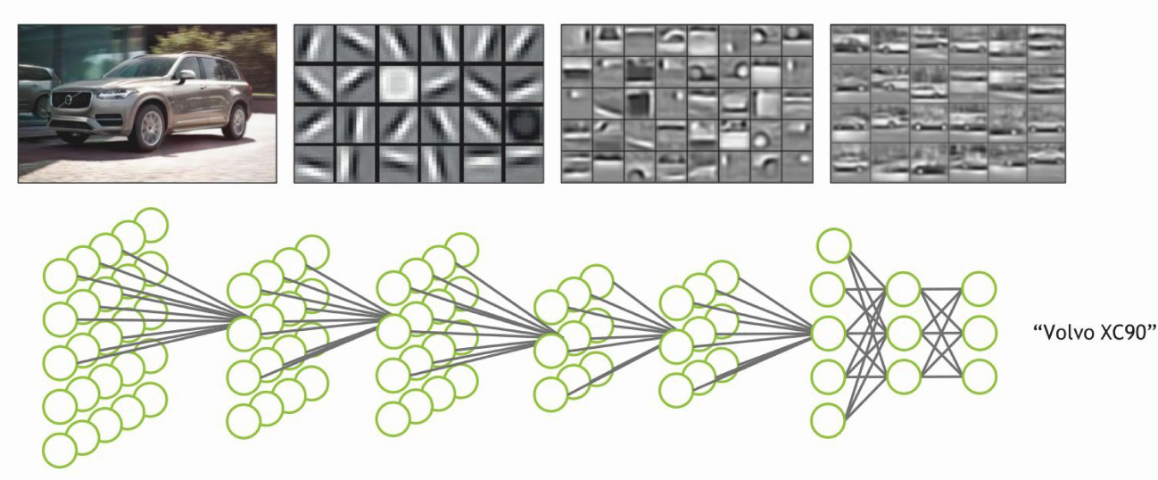
Свёрточные нейронные сети
СНС в какой то мере - прототип зрительной коры мозга. Они используют некоторые особенности зрительной коры, в которой были открыты так называемые простые клетки, реагирующие на прямые линии под разными углами, и сложные клетки, реакция которых связана с активацией определённого набора простых клеток.
Эту идею детально рассмотрели с помощью потрясающего эксперимента Хьюбел и Визель в 1962 году, в котором показали¹, что отдельные мозговые нервные клетки реагировали (или активировались) только при визуальном восприятии границ определенной ориентации.
¹ https://www.youtube.com/watch?v=Cw5PKV9Rj3o

Slide 5
Операция свертки
Название архитектура сети получила из-за наличия операции свёртки, суть которой в том, что каждый фрагмент изображения умножается на матрицу (ядро, фильтр, «окно») свёртки поэлементно, а результат суммируется и записывается в аналогичную позицию выходного изображения. Свертка – способ выделения признаков. Идея в том, чтобы пройтись по всему изображению «окном» и посмотреть, насколько данная область изображения похожа на «окно».
“Карта признаков”
(Feature map)
Ядро свертки
3 | 5 | 1 | 0 | 3 | 7 | 2 | 2 | 0 | 5
2 | 4 | 2
… | 28 | 14 | 8 | … | … | … | … | … | …
Входное изображение

Slide 6
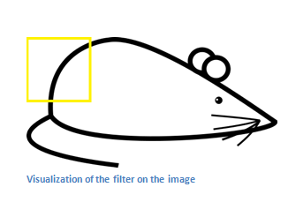
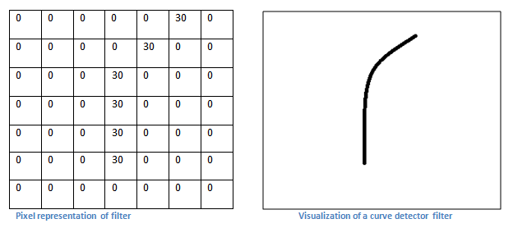
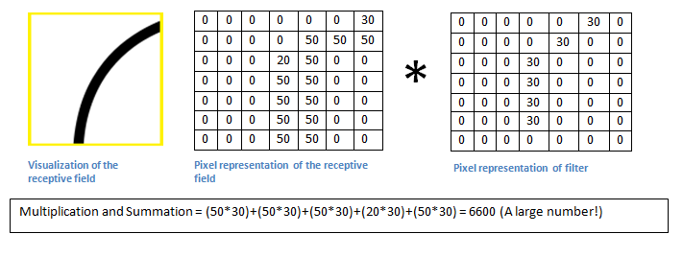
Пример свертки изображения
Каждый фильтр (ядро) можно рассматривать как идентификатор свойства:
Исходное изображение:
1)

Slide 7
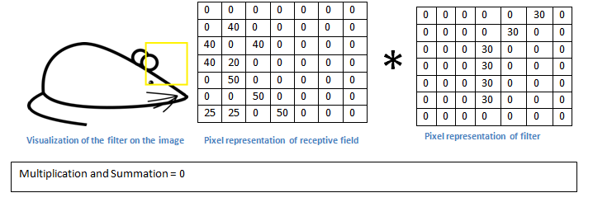
Пример свертки изображения (2)
2)
В первом случае большое значение после свертки говорит, что в данной области присутствует что-то похожее на кривую.
Во втором случае – похожей кривой не было.
Данный результат получен только для одного фильтра. Это фильтр, который обнаруживает линии с изгибом наружу. Могут быть другие фильтры для линий, изогнутых внутрь или просто прямых. Чем больше фильтров, тем больше глубина карты свойств, и тем больше информации мы имеем о вводной картинке.

Slide 8
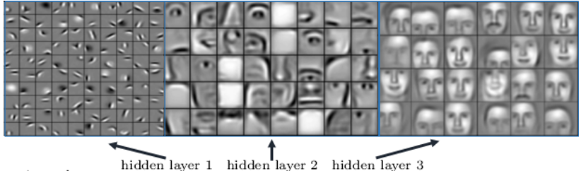
Сверточные нейронные сети
Примеры фактических визуализаций фильтров нескольких свёрточных слоев обученной сети:
Чем дальше мы движемся вглубь нейросети, тем более сложные характеристики объектов будут выделяться: кольца, квадраты, пересечения линий. В конце сети могут быть фильтры, которые активируются при наличии лица, рукописного текста, автомобиля итд.
https://www.youtube.com/watch?v=AgkfIQ4IGaM

Slide 9
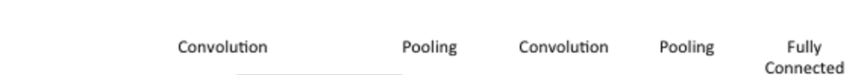
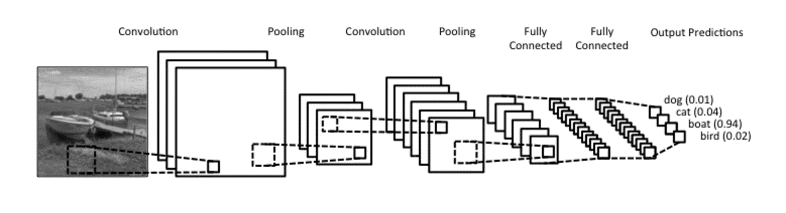
Схема сверточной нейронной сети
Помимо слоев свертки, используются и другие слои. Стандартная архитектура СНС имеет вид:
Input – входное изображение (например, 128x128x1, где 128 — ширина и высота изображения, 1 – один цветовой канал)
Convolutional – сверточный слой (если используется 3 фильтра, то объем будет равен 128х128х3 )
Pooling или Subsampling – слой пулинга (подвыборки или субдискретизации). Размер уменьшается до, например, 64х64х3.
Fully Connected - полносвязный слой - выводит N-мерный вектор (N — число классов) для определения нужного класса (обычная нейросеть)

Slide 10
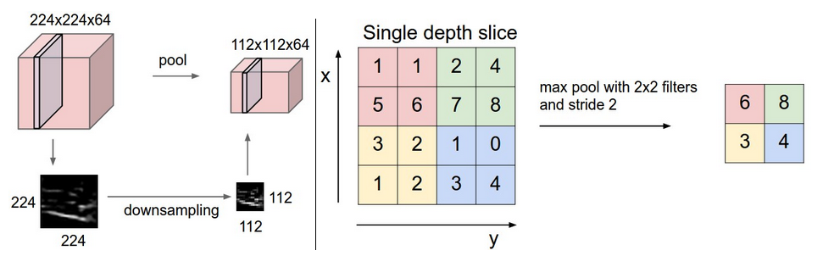
Пулинг
Локальный максимум
(max pooling)
или локальное усреднение (avg pooling)
Использование этого слоя позволяет улучшить распознавание образцов с изменённым масштабом (уменьшенных или увеличенных).
Логика работы такова: если на предыдущей операции свертки уже были выявлены некоторые признаки, то для дальнейшей обработки настолько подробное изображение уже не нужно, и оно уплотняется до менее подробной картинки.

Slide 11
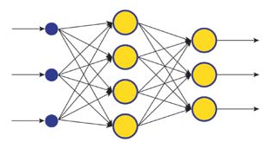
Полносвязный слой
Теперь, когда мы можем обнаружить высокоуровневые свойства, мы прикрепляем полносвязный слой в конце сети.
Этот слой берёт вводные данные и выводит N-мерный вектор c вероятностями каждого из N классов.

